Slide 1
Аневризмы головного мозга
Кафедра нейрохирургии НГМУ

Slide 2
Цель: определения, эпидемиологии, классификации, клинических проявлений, методов диагностики и хирургического лечения при сосудистых патологиях головного мозга.

Slide 3
задачи
Изучение определения, эпидемиологии, классификации, клинических проявлений, методов диагностики и хирургического лечения при сосудистых патологиях головного мозга.

Slide 4
План:
ОПРЕДЕЛЕНИЕ
ЭТИОЛОГИЯ
ТИПЫ
КЛИНИКА
ЛЕЧЕНИЕ
Прогноз

Slide 5
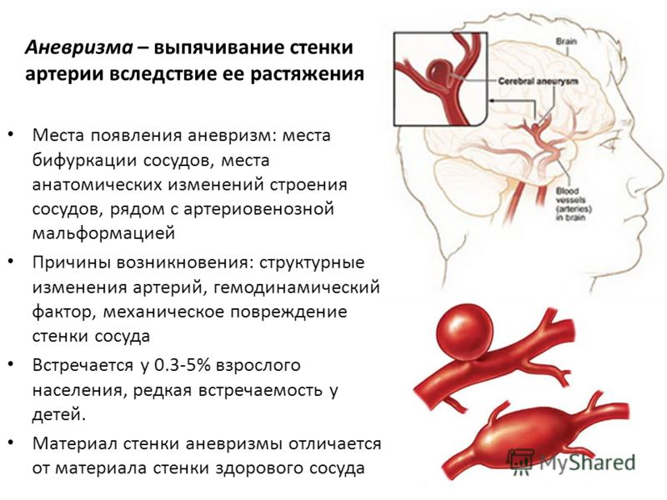

Slide 6
Излюбленное место локализации аневризм - места деления сосудов I и II порядка на ветви. Самая частая локализация аневризм - супраклиновидный отдел внутренней сонной артерии (30-34%), передняя мозговая, передняя соединительная артерии - 28-30%, средняя мозговая артерия - 16-20%, вертебрально-базилярная система - 5- 15%. Множественные аневризмы встречаются в 20% наблюдений.

Slide 7
Этиология и патогенез
Примерно в половине наблюдений причиной внутричерепного кровоизлияния являются артериальные аневризмы сосудов головного мозга. Они бывают врожденными и приобретенными. В переводе с греческого «аневризма» означает «расширяю». Внешне она часто имеет вид мешочка, в котором различают шейку, тело и дно. Обычно диаметр сосудистого мешка колеблется от нескольких миллиметров до 2 см. Аневризмы более 2 см в диаметре считают гигантскими. Встречаются одинаково часто у мужчин и женщин.
Разрывы аневризм обычно происходят в возрасте от 30 до 50 лет (примерно, в 91% наблюдений). Неразорвавшиеся аневризмы находят у 7-8%, а бессимптомные - у 0,5% больных. При первом разрыве аневризмы летальность составляет более 40%, после второго эпизода разрыва она достигает 42%.
Разрыв аневризмы почти всегда происходит в области её дна, где при микроскопическом исследовании нередко можно увидеть точечные отверстия, прикрытые тромботическими массами.

Slide 8
Клиническая картина
В клиническом течении аневризм головного мозга выделяют три периода: догеморрагический, геморрагический и постгеморрагический. У половины больных с аневризмами головного мозга заболевание в догеморрагическом периоде никак не проявляется. У других больных в этом периоде может возникать локальная головная боль в области лба, глазниц (по типу мигрени). Бывают эпизоды головной боли с менингеальными симптомами (от нескольких часов до 1-2 сут). Эти симптомы чаще появляются у людей старше 40 лет, и таким больным нередко ставят диагноз «офтальмоплегическая мигрень». Другими проявлениями могут быть эпилептические припадки неясного генеза,
а также симптомы, обусловленные поражением II, III и V пар черепных нервов.
Геморрагический период длится 3-5 нед после разрыва аневризмы. Клиническая картина зависит от локализации разорвавшейся аневризмы.
■ При разрыве супраклиноидной аневризмы возникает характерный для поражения глазодвигательного нерва (III пары) синдром верхней глазничной щели: птоз, расширение зрачка, нарушение движений глазного яблока вверх, кнутри и книзу, локальные боли в лобно-орбитальной области, центральная скотома в поле зрения, иногда слепота.
■ При разрыве аневризмы передней мозговой или передней соединительной артерии появляются расстройства сознания, нарушения психики, моторная афазия, парезы дистальных отделов нижней конечности с одной стороны, симптом Бабинского.
■ Разрыв аневризмы средней мозговой артерии сопровождается гемипарезом (гемиплегией), гемианестезией, зрительными и афатическими нарушениями.
■ Разрыв аневризмы вертебрально-базилярной системы характеризуется появлением общемозговых симптомов, поражением каудальной группы черепных нервов, мозжечковыми, стволовыми симптомами с нарушением дыхания, вплоть до его остановки.

Slide 9
Лечение
В 1931 г. английский нейрохирург Дот (Dott) впервые окутал аневризму мышцей, а в 1937 г. Денди (Dendy) клипировал шейку аневризмы с благоприятным результатом. Первые операции по поводу артериальных аневризм в России были выполнены в 1959 г. в Ленинграде профессором Б.А. Самотокиным и в Минске профессором Е.И. Злотником.
Операции на артериальной аневризме производят транскраниальным доступом. Расположение трепанационного окна определяется локализацией аневризмы. Для подхода к аневризме передней мозговой - передней соединительной артерии, супраклиноидному отделу внутренней сонной артерии и к начальным отделам средней мозговой артерии используется лобно-височный доступ. Аневризма выделяется из арахноидальных спаек, после чего на ее шейку накладывается клипс. Это транскраниальное оперативное вмешательство производится в первые, но не позже вторых суток после разрыва аневризмы. Если в этот период операция не произведена, то следующим сроком для оперативного вмешательства будут пятая и последующие недели после разрыва аневризмы.
В 70-е годы ХХ столетия профессор А.Ф. Сербиненко предложил новый метод лечения артериальных аневризм, получивший название баллонизации. Метод предполагает чрезкожную пункцию иглой внутренней или общей сонной артерий. Через эту иглу в сосуд вводят фторопластовый катетер со сбрасываемым баллоном на конце, который заводят в мешотчатую аневризму под контролем рентгеноскопии. После застывания введенного в баллон силикона, баллон сбрасывают и извлекают катетер. Данная методика позволяет выключить аневризму из кровообращения. Последний метод лечения получил широкое распространение во всех нейрохирургических клиниках мира. В 80-е годы XX в. предложена более совершенная методика окклюзии мешотчатых аневризм - с помощью койлов (спиралей).

Slide 10
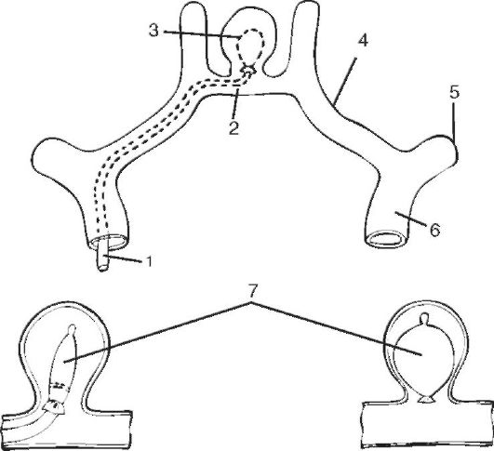
Окклюзия аневризмы баллоном: 1 - катетер; 2 - передняя соединительная артерия; 3 - аневризма; 4 - передняя мозговая артерия; 5 - средняя мозговая артерия; 6 - внутренняя сонная артерия; 7 - баллон

Slide 11
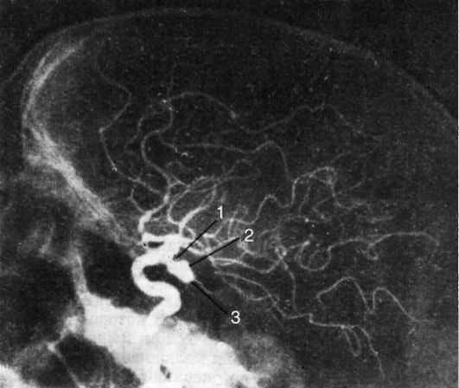
Артериальная мешотчатая аневризма в каротидном бассейне:
1 - шейка аневризмы;
2 - тело аневризмы; 3 - дно аневризмы

Slide 12
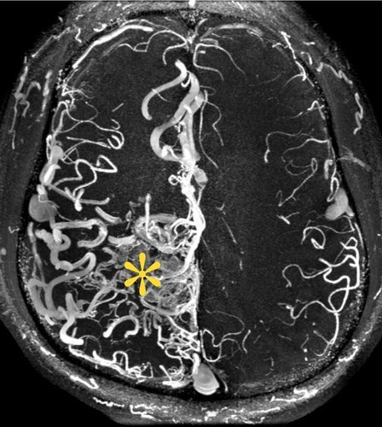
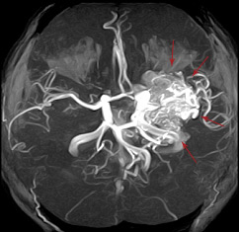
Артерио-венозная мальформация

Slide 13
АВМ (аневризмы) - это сосудистые аномалии в виде клубка патологических сосудов разного диаметра. Капиллярная сеть в них отсутствует. В артериовенозной аневризме различают сосуды притока, изменённые патологические сосуды и сосуды оттока. Как правило, насчитывается 1-4 сосуда оттока (сброса) крови Артериовенозные аневризмы чаще всего локализуются в бассейне средней мозговой артерии на стыке лобной, теменной и височной долей. В процессе развития в сосудистую сеть мальформации вовлекается все большее количество сосудов.

Slide 14
Прогноз
Статистика результатов лечения аневризм сосудов головного мозга показала, что летальность после хирургического вмешательства с выключением аневризмы находится в пределах от 8 до 28%, а у больных, получавших только медикаментозное лечение, - 42%.

Slide 15
Литература
1. Гусев Е. И. Неврология и нейрохирургия [Комплект] : учебник: в 2 т. Т.2 : Нейрохирургия / ред.: А. Н. Коновалов, А. В. Козлов. - 2-е изд.,испр.и доп. - М. : ГЭОТАР-Медиа, 2009. - 420 с. : ил. 1,0 5
2. Можаев С. В. Нейрохирургия: учебник / С. В. Можаев, А. А. Скоромец, Т. А. Скоромец. - 2-е изд., перераб. и доп. - М. : ГЭОТАР-Медиа, 2009. - 480 с. : ил..
3. Лекции по нейрохирургии : учебник / ред. В. В. Крылов. - М. : Авторская академия : Товарищество научных изданий КМК, 2007. - 234 с. : ил.
4. Микрохирургия аневризм головного мозга / ред. В. В. Крылов. - М. : [б. и.], 2011. - 536 с.

